Slide 1
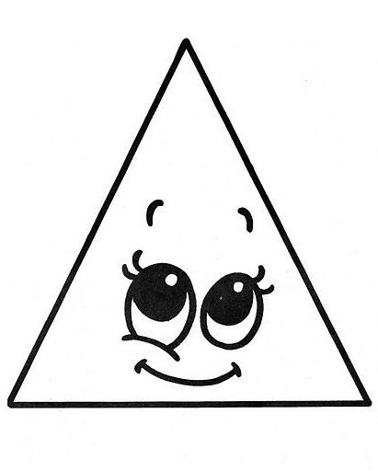
OKTATÓPROGRAM A HÁROMSZÖGEK
?
X
INDÍTÁS
Soós Emőke, Matematika

Slide 2
Kedves olvasó!
Az oktatóprogram főként VIII-ik osztályos diákoknak készült, a háromszög teljes átismétlésére, ezzel kicsit felkészülve az év végi végső vizsgára.
Megtalálhatunk benne a háromszögről olyan információkat, mint nevezetes vonalai, nevezetes tételek, trigonometria elemeket, illetve területtel kapcsolatos tudnivalókat.
A program beszédes, könnyen kezelhető.
Jó szorakozást, kellemes tanulást!
VISSZA

Slide 3
I. A HÁROMSZÖGEK OSZTÁLYOZÁSA
X
A geometriában a háromszög olyan sokszög, amelynek három oldala, másként fogalmazva három csúcsa van.
A háromszöget szögei szerint és oldalai szerint osztályozzuk.
Szögei szerint lehet: hegyesszögű- derékszögű- és tompaszögű háromszög.
Oldalai szerinte lehet: általános- egyenlő szárú- és egyenlő oldalú háromszög.
VISSZA
TOVÁBB

Slide 4
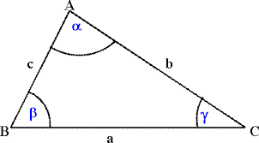
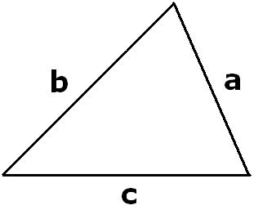
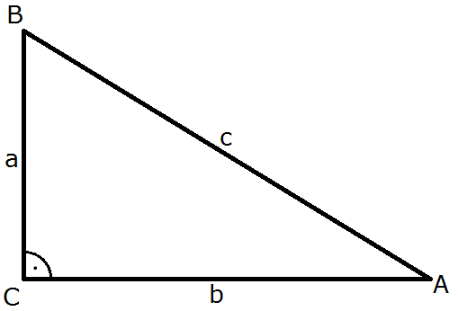
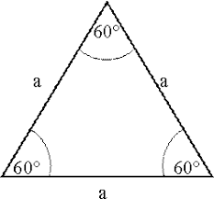
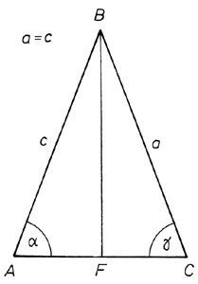
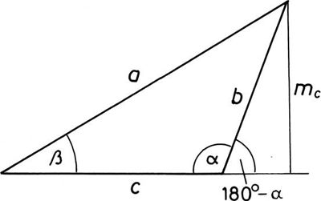
Szögei szerint Oldalai szerint
X
VISSZA
TOVÁBB

Slide 5
ELLENÖRZŐ KÉRDÉSEK
X
Válaszd ki a helyes választ:
1. Oldala szerint a háromszög lehet:
a).
b).
c).
derékszögű
hegyesszögű
általános

Slide 6
ELLENÖRZŐ KÉRDÉSEK
X
Válaszd ki a helyes választ:
1. Oldala szerint a háromszög lehet:
a).
b).
c).
derékszögű
hegyesszögű
általános
VISSZA A KÉRDÉSHEZ

Slide 7
ELLENÖRZŐ KÉRDÉSEK
X
Válaszd ki a helyes választ:
1. Oldala szerint a háromszög lehet:
a).
b).
c).
derékszögű
hegyesszögű
általános
VISSZA A KÉRDÉSHEZ

Slide 8
ELLENÖRZŐ KÉRDÉSEK
X
Válaszd ki a helyes választ:
1. Oldala szerint a háromszög lehet:
a).
b).
c).
derékszögű
hegyesszögű
általános
VISSZA A KÉRDÉSHEZ
TOVÁBB

Slide 9
ELLENÖRZŐ KÉRDÉSEK
X
Válaszd ki a helyes választ:
2. Szögei szerint a háromszög lehet:
a).
b).
c).
hegyesszögű
egyenlő oldalú
egyenlő szárú

Slide 10
ELLENÖRZŐ KÉRDÉSEK
X
Válaszd ki a helyes választ:
2. Szögei szerint a háromszög lehet:
a).
b).
c).
hegyesszögű
egyenlő oldalú
egyenlő szárú
VISSZA A KÉRDÉSHEZ
TOVÁBB

Slide 11
ELLENÖRZŐ KÉRDÉSEK
X
Válaszd ki a helyes választ:
2. Szögei szerint a háromszög lehet:
a).
b).
c).
hegyesszögű
egyenlő oldalú
egyenlő szárú
VISSZA A KÉRDÉSHEZ

Slide 12
ELLENÖRZŐ KÉRDÉSEK
X
Válaszd ki a helyes választ:
2. Szögei szerint a háromszög lehet:
a).
b).
c).
hegyesszögű
egyenlő oldalú
egyenlő szárú
VISSZA A KÉRDÉSHEZ

Slide 13
ELLENÖRZŐ KÉRDÉSEK
X
II. Egészítsd ki a mondatot!
1. Egy háromszög egyenlő oldalú, ha minden szöge ... .
a). b).
$$60°$$
$$30°$$

Slide 14
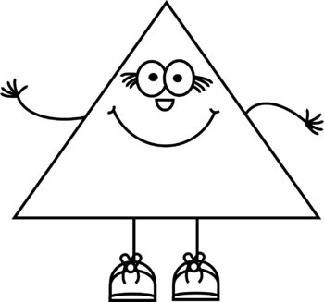
ELLENÖRZŐ KÉRDÉSEK
X
II. Egészítsd ki a mondatot!
1. Egy háromszög egyenlő oldalú, ha minden szöge
$$60°.$$
HELYESEN VÁLASZOLTÁL, ÜGYES VAGY!
VISSZA A KÉRDÉSHEZ
TOVÁBB

Slide 15
ELLENÖRZŐ KÉRDÉSEK
X
II. Egészítsd ki a mondatot!
1. Egy háromszög egyenlő oldalú, ha minden szöge
$30°$.
A VÁLASZ HELYTELEN!
VISSZA A KÉRDÉSHEZ

Slide 16
ELLENÖRZŐ KÉRDÉSEK
X
II. Egészítsd ki a mondatot!
2. Ha egy háromszögben az egyik szög mértéke $90°$, akkor a háromszög ... .
a). b).
tompaszögű
derékszögű

Slide 17
ELLENÖRZŐ KÉRDÉSEK
X
II. Egészítsd ki a mondatot!
2. Ha egy háromszögben az egyik szög mértéke $90°$, akkor a háromszög
tompaszögű.
A VÁLASZ HELYTELEN!
VISSZA A KÉRDÉSHEZ

Slide 18
ELLENÖRZŐ KÉRDÉSEK
X
II. Egészítsd ki a mondatot!
2. Ha egy háromszögben az egyik szög mértéke $90°$, akkor a háromszög
derékszögű.
HELYESEN VÁLASZOLTÁL, ÜGYES VAGY!
VISSZA A KÉRDÉSHEZ
TOVÁBB

Slide 19
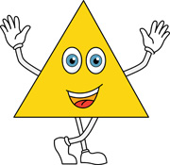
GRATULÁLOK! EZZEL AZ ELSŐ FEJEZET VÉGÉHEZ ÉRTÉL!
X
VISSZA AZ ANYAGHOZ
VISSZA A KÉRDÉSEKHEZ
II. FEJEZET

Slide 20
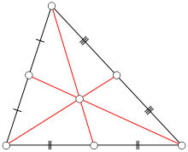
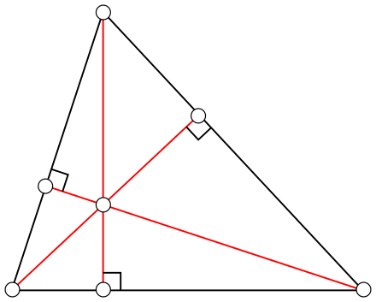
II. A HÁROMSZÖG NEVEZETES VONALAI
X
A háromszög oldalfelezője:
Egy háromszögben egy oldal felezőpontját a szemközti csúcsponttal összekötő szakaszt oldalfelezőnek (vagy súlyvonalnak) nevezzük.
A háromszög oldalfelezői összefutó egyenesek, ezt a metszéspontot a súlypontjának nevezzük.
A háromszög magassága:
A háromszög egyik csúcsából a szemközti oldalra bocsátott merőlegest a háromszög magasságának nevezzük.
A háromszög három magassága egy pontban metszi egymást, ezt a pontot ortocentrumnak nevezzük.
TOVÁBB
VISSZA

Slide 21
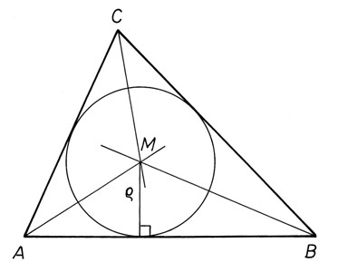
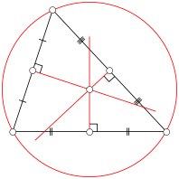
II. A HÁROMSZÖG NEVEZETES VONALAI
X
A háromszög szögfelezői:
A háromszög három belső szögének szögfelezője egy pontban metszi egymást. Ez a metszéspont egyenlő távolságra van a háromszög három oldalától.
Egy háromszögben a szögfelezők metszéspontja a háromszögbe írt kör középpontja.
A háromszög oldalfelező merőlegesei:
A háromszög három oldalának felezőmerőleges egy pontban metszi egymást.
A háromszög odalfelező merőlegeseinek metszéspontja a háromszög köré írható kör középpontja.
TOVÁBB
VISSZA

Slide 22
ELLENÖRZŐ KÉRDÉSEK
X
Válaszd ki a helyes választ!
1. Hogy nevezik másképp még a háromszög magasságpontját ?
a.
b.
c.
súlypont
ortocentrum
felezőpont
TOVÁBB

Slide 23
ELLENÖRZŐ KÉRDÉSEK
X
Válaszd ki a helyes választ!
2. A háromszög oldalfelező merőlegeseinek metszéspontja melyik pontot határozza meg ?
a.
b.
c.
A háromszögbe írható kör középpontját.
A súlypontot.
A háromszög köré írható kör középpontját.
TOVÁBB

Slide 24
ELLENÖRZŐ KÉRDÉSEK
X
II. Párosítsd a fogalmakat a megfelelő értelmezésekkel!
a. Egy háromszögben egy oldal felezőpontja és a szemközti csúcsponttal összekötő szakasz.
1. SZÖGFELEZŐ
b. Minden pontja azonos távolságra van a szög száraitól és átmegy a szög csúcsán.
2. MAGASSÁG
c. A háromszög egyik csúcsából a szemközti oldal egyenesére bocsátott merőleges.
3. OLDALFELEZŐ

Slide 25
ELLENÖRZŐ KÉRDÉSEK
X
II. Párosítsd a fogalmakat a megfelelő értelmezésekkel!
a. Egy háromszögben egy oldal felezőpontja és a szemközti csúcsponttal összekötő szakasz.
1. SZÖGFELEZŐ
b. Minden pontja azonos távolságra van a szög száraitól és átmegy a szög csúcsán.
2. MAGASSÁG
c. A háromszög egyik csúcsából a szemközti oldal egyenesére bocsátott merőleges.
3. OLDALFELEZŐ

Slide 26
ELLENÖRZŐ KÉRDÉSEK
X
II. Párosítsd a fogalmakat a megfelelő értelmezésekkel!
a. Egy háromszögben egy oldal felezőpontja és a szemközti csúcsponttal összekötő szakasz.
1. SZÖGFELEZŐ
b. Minden pontja azonos távolságra van a szög száraitól és átmegy a szög csúcsán.
2. MAGASSÁG
c. A háromszög egyik csúcsából a szemközti oldal egyenesére bocsátott merőleges.
3.OLDALFELEZŐ
TOVÁBB

Slide 27
GRATULÁLOK! EZZEL A MÁSODIK FEJEZET VÉGÉHEZ ÉRTÉL!
X
VISSZA AZ ANYAGHOZ
VISSZA A KÉRDÉSEKHEZ
III. FEJEZET

Slide 28
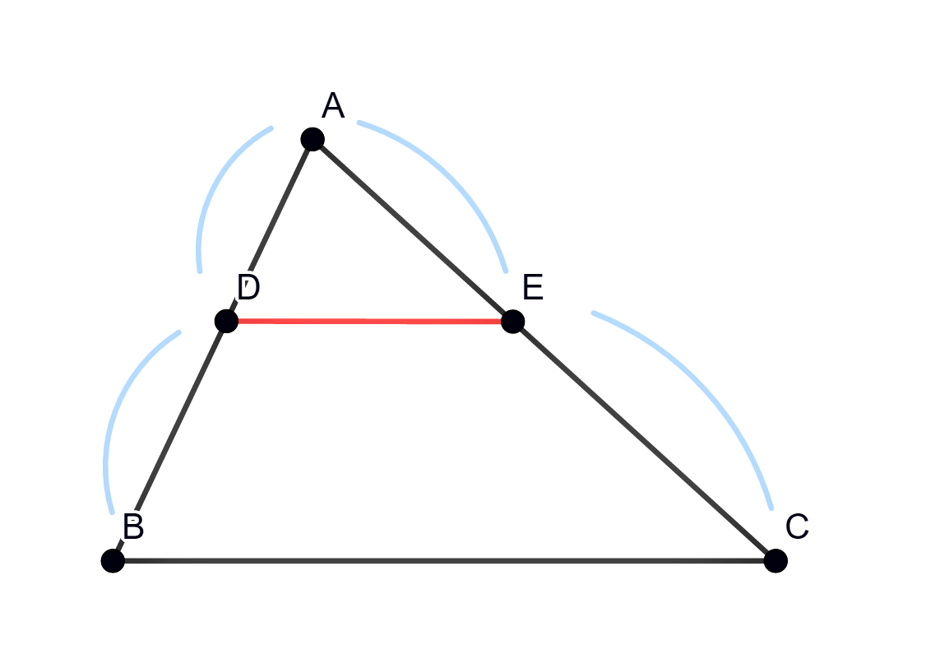
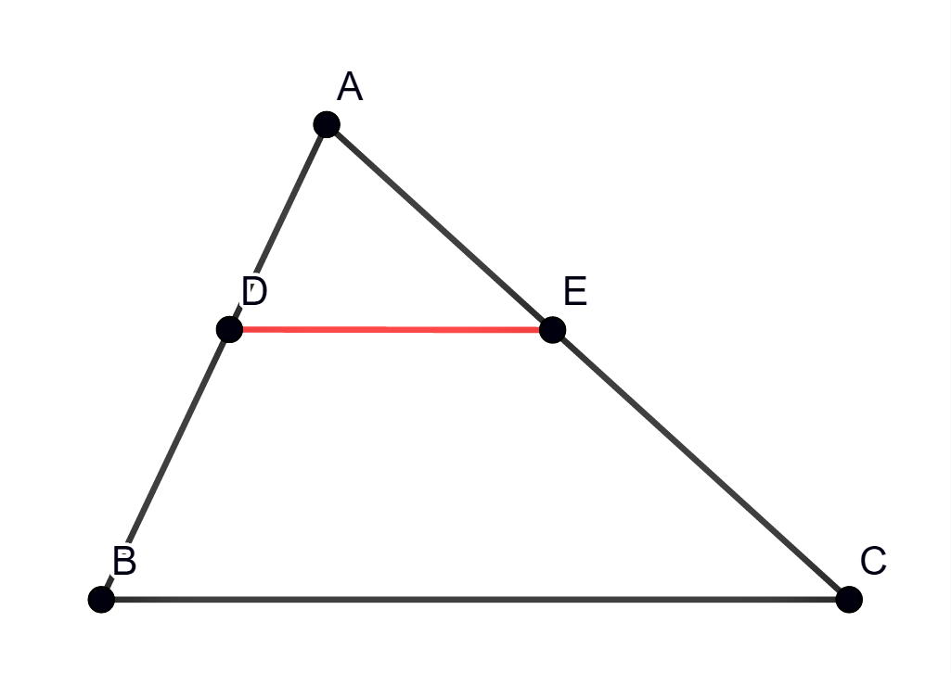
III. HÁROMSZÖGRE VONATKOZÓ NEVEZETES TÉTELEK
X
Thalész tétele:
Egy háromszög egyik oldalával párhuzamos egyenes a másik két oldalon arányos szakaszokat határoz meg.
Ha $DE ǁ BC ⇒ \frac{AD}{DB}= \frac{AE}{EC}.$
Thalész tételének fordított tétele:
Ha egy egyenes a háromszög két oldalán arányos szakaszokat határoz meg, akkor ez az egyenes párhuzamos a háromszög harmadik oldalával.
Ha $\frac{AD}{DB}= \frac{AE}{EC} ⇒DE ǁ BC.$
TOVÁBB
VISSZA

Slide 29
III. HÁROMSZÖGRE VONATKOZÓ NEVEZETES TÉTELEK
X
A hasonlóság alaptétele:
A háromszög egyik oldalával párhuzamosan húzott egyenes a háromszög másik két oldalával az eredeti háromszöghöz hasonló háromszöget alkot.
Két háromszög hasonló, ha szögei páronként kongruensek, oldalai pedig arányosak.
Ha $DE ǁ BC ⇒ADE△ ∼ABC△.$
$$ADE△ ∼ABC△, ha ADE ⦛ ≡B⦛$$
$AED⦛ ≡C ⦛$
$A⦛ közös$
és $\frac{AD}{AB}=\frac{DE}{BC}=\frac{AE}{AC}=k.$
(k-az arányok értéke.)
TOVÁBB
VISSZA

Slide 30
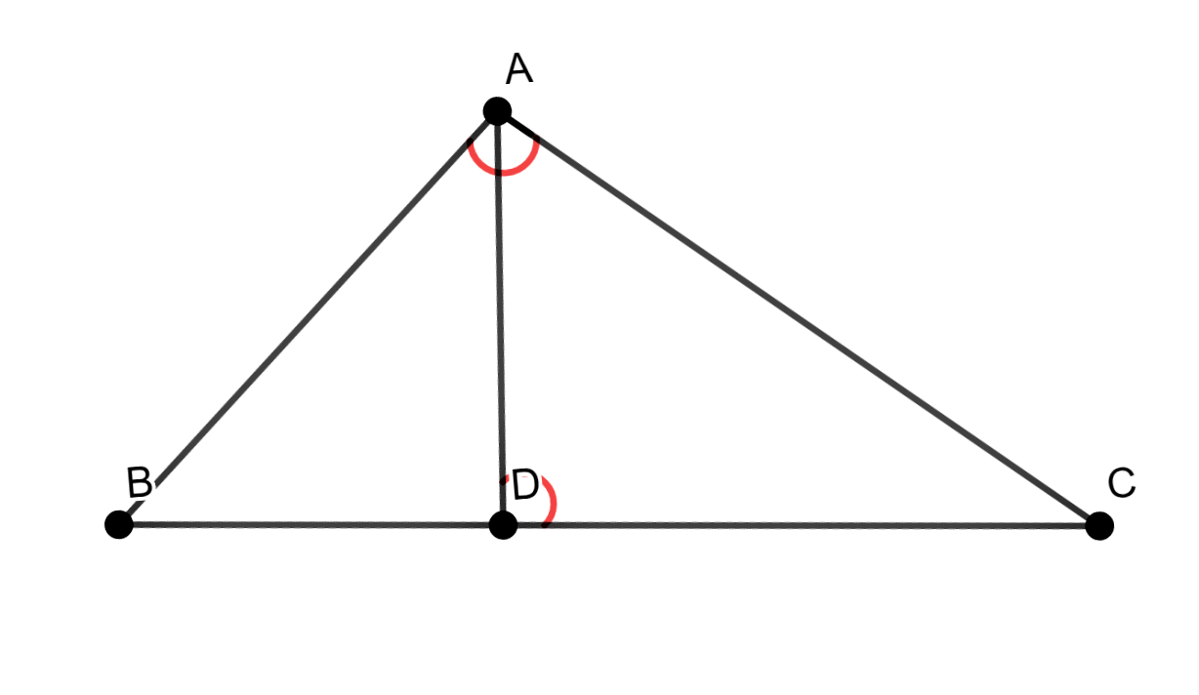
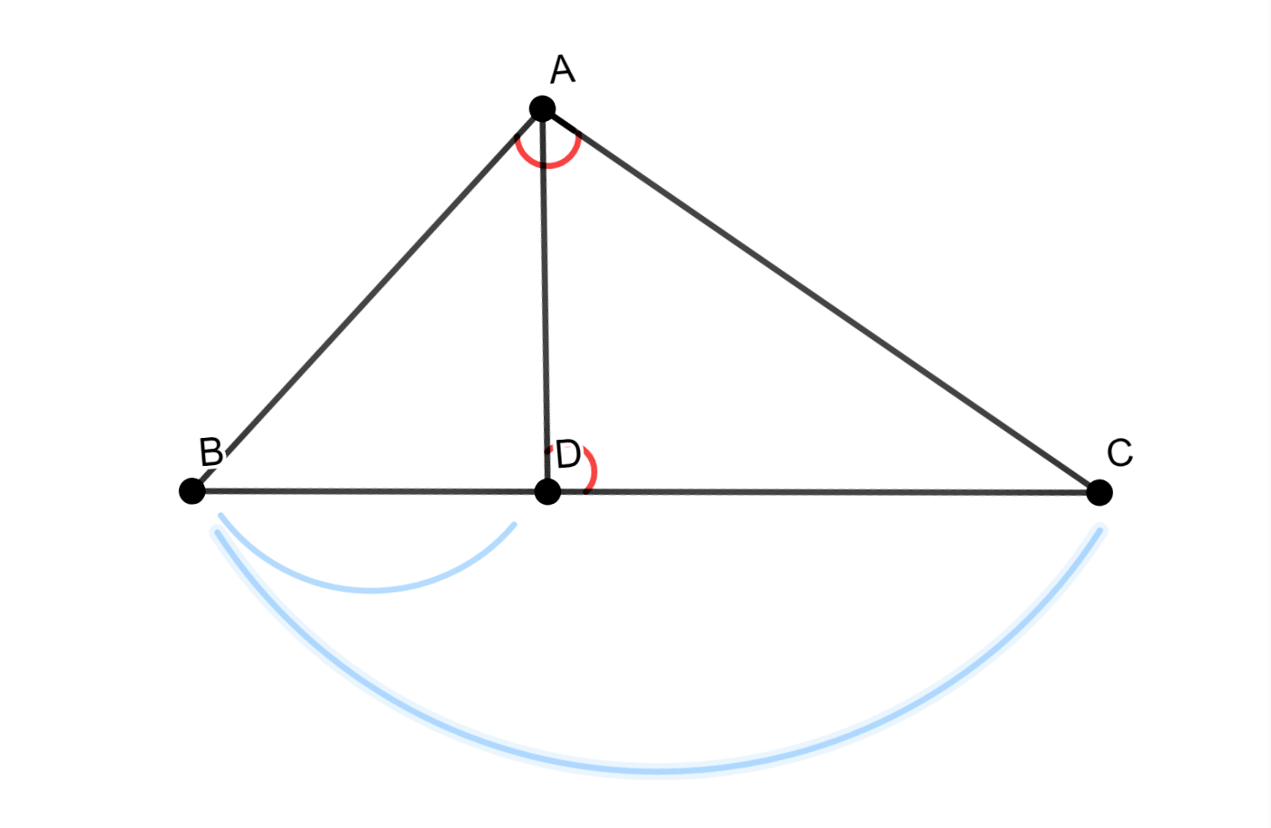
III. HÁROMSZÖGRE VONATKOZÓ NEVEZETES TÉTELEK
X
A magasság tétele:
A derékszögű háromszög átfogójához tartozó magasság mértani középarányosa a befogók átfogóra eső vetületének.
${AD}^{2 }=BC·DC.$
A befogó tétele:
A derékszögű háromszögben bármely befogó mértani középarányos az átfogó és az illető befogónak az átfogóra eső vetülete között.
${AB}^{2} =BD·BC$
és
${AC}^{2} =DC ·BC.$
TOVÁBB
VISSZA

Slide 31
III. HÁROMSZÖGRE VONATKOZÓ NEVEZETES TÉTELEK
X
Pitagorasz tétele:
Bármely derékszögű háromszögben az átfogó négyzete egyenlő a két befogó négyzetének összegével.
$${BC}^{2}+{AC}^{2}={AB}^{2}$$
vagy
$a^{2}+b^{2}=c^{2}$
Pitagorasz tételének fordított tétele:
Ha egy háromszögben a leghosszabb oldal négyzete egyenlő a másik két oldal négyzetének összegével, akkor a háromszög derékszögű.
TOVÁBB
VISSZA

Slide 32
ELLENÖRZŐ KÉRDÉSEK
X
I. Párosítsd a tételek nevét a neki megfelelő tétellel!
a. Bármely derékszögű háromszögben az átfogó négyzete egyenlő a két befogó négyzetének összegével.
1. THALÉSZ TÉTELE
b. Egy háromszög egyik oldalával párhuzamos egyenes a másik két oldalon arányos szakaszokat határoz meg.
2. A HASONLÓSÁG ALAPTÉTELE
c. A derékszögű háromszög átfogójához tartozó magasság mértani középarányosa a befogók átfogóra eső vetületének.
3. PITAGORASZ TÉTELE
d. A háromszög egyik oldalával párhuzamosan húzott egyenes a háromszög másik két oldalával az eredeti háromszöghöz hasonló háromszöget alkot.
4. A MAGASSÁG TÉTELE

Slide 33
ELLENÖRZŐ KÉRDÉSEK
X
I. Párosítsd a tételek nevét a neki megfelelő tétellel!
a. Bármely derékszögű háromszögben az átfogó négyzete egyenlő a két befogó négyzetének összegével.
1. THALÉSZ TÉTELE
b. Egy háromszög egyik oldalával párhuzamos egyenes a másik két oldalon arányos szakaszokat határoz meg.
2. A HASONLÓSÁG ALAPTÉTELE
c. A derékszögű háromszög átfogójához tartozó magasság mértani középarányosa a befogók átfogóra eső vetületének.
3. PITAGORASZ TÉTELE
d. A háromszög egyik oldalával párhuzamosan húzott egyenes a háromszög másik két oldalával az eredeti háromszöghöz hasonló háromszöget alkot.
4. A MAGASSÁG TÉTELE

Slide 34
ELLENÖRZŐ KÉRDÉSEK
X
I. Párosítsd a tételek nevét a neki megfelelő tétellel!
a. Bármely derékszögű háromszögben az átfogó négyzete egyenlő a két befogó négyzetének összegével.
1. THALÉSZ TÉTELE
b. Egy háromszög egyik oldalával párhuzamos egyenes a másik két oldalon arányos szakaszokat határoz meg.
2. A HASONLÓSÁG ALAPTÉTELE
c. A derékszögű háromszög átfogójához tartozó magasság mértani középarányosa a befogók átfogóra eső vetületének.
3. PITAGORASZ TÉTELE
d. A háromszög egyik oldalával párhuzamosan húzott egyenes a háromszög másik két oldalával az eredeti háromszöghöz hasonló háromszöget alkot.
4. A MAGASSÁG TÉTELE

Slide 35
ELLENÖRZŐ KÉRDÉSEK
X
I. Párosítsd a tételek nevét a neki megfelelő tétellel!
a. Bármely derékszögű háromszögben az átfogó négyzete egyenlő a két befogó négyzetének összegével.
1. THALÉSZ TÉTELE
b. Egy háromszög egyik oldalával párhuzamos egyenes a másik két oldalon arányos szakaszokat határoz meg.
2. A HASONLÓSÁG ALAPTÉTELE
c. A derékszögű háromszög átfogójához tartozó magasság mértani középarányosa a befogók átfogóra eső vetületének.
3. PITAGORASZ TÉTELE
d. A háromszög egyik oldalával párhuzamosan húzott egyenes a háromszög másik két oldalával az eredeti háromszöghöz hasonló háromszöget alkot.
4. A MAGASSÁG TÉTELE
TOVÁBB

Slide 36
ELLENÖRZŐ KÉRDÉSEK
?
X
II. Határozd meg a kijelentett tétel hiányzó szavát!
1. Ha egy egyenes a háromszög két oldalán arányos szakaszokat határoz meg, akkor ez az egyenes ... a háromszög harmadik oldalával.
a. merőleges
b. párhuzamos
c. egyenlő

Slide 37
ELLENÖRZŐ KÉRDÉSEK
X
II. Határozd meg a kijelentett tétel hiányzó szavát!
1. Ha egy egyenes a háromszög két oldalán arányos szakaszokat határoz meg, akkor ez az egyenes ............................. a háromszög harmadik oldalával. (Thalész fordított tétele)
párhuzamos
a. merőleges
b. párhuzamos
c. egyenlő
TOVÁBB

Slide 38
ELLENÖRZŐ KÉRDÉSEK
X
II. Határozd meg a kijelentett tétel hiányzó szavát!
2. A derékszögű háromszögben bármely ... mértani középarányos az átfogó és az illető ...-nak az átfogóra eső vetülete között.
a. átfogó
b. magasság
c. befogó

Slide 39
ELLENÖRZŐ KÉRDÉSEK
X
II. Határozd meg a kijelentett tétel hiányzó szavát!
2. A derékszögű háromszögben bármely ............... mértani középarányos az átfogó és az illető .................. nak az átfogóra eső vetülete között. (A befogó tétele)
befogó
befogó
a. átfogó
b. magasság
c. befogó
TOVÁBB

Slide 40
GRATULÁLOK! EZZEL A HARMADIK FEJEZET VÉGÉHEZ ÉRTÉL!
X
VISSZA AZ ANYAGHOZ
VISSZA A KÉRDÉSEKHEZ
IV. FEJEZET

Slide 41
IV.TRIGONOMETRIAI ELEMEK A HÁROMSZÖGBEN
X
A negyedik fejezet segédanyagát a következő linkre kattintva érhetjük el:
Nevezetes szögfüggvények
Ezt tanulmányozva következnek a témakörrel kapcsolatos kérdések!
TOVÁBB
VISSZA

Slide 42
ELLENÖRZŐ KÉRDÉSEK
X
Döntsd el az alábbi kijelentések logikai értékét!
1. Egy szög szinuszát egy derékszögű háromszögben úgy határozzuk meg, mint $\frac{szöggel szembeni befogó}{átfogó}$.
2. Egy szög koszinuszát egy derékszögű háromszögben úgy határozzuk meg, mint $\frac{szöggel szembeni befogó}{szög melletti befogó}$.
A VÁLASZ NEM HELYES!
IGAZ
HAMIS
IGAZ
HAMIS
A VÁLASZ NEM HELYES!
TOVÁBB

Slide 43
ELLENÖRZŐ KÉRDÉSEK
X
Döntsd el az alábbi kijelentések logikai értékét!
3. Tangens $30°$ értéke megegyezik a szinusz $45°$ értékével és egyenlőek $\frac{1}{2}$ - el.
4. Koszinusz $60°$ értéke megegyezik a kotangens $45°$ értékével és egyenlőek $1$ –el.
A VÁLASZ NEM HELYES!
IGAZ
HAMIS
IGAZ
HAMIS
A VÁLASZ NEM HELYES!
TOVÁBB

Slide 44
GRATULÁLOK! EZZEL A NEGYEDIK FEJEZET VÉGÉHEZ ÉRTÉL!
X
VISSZA AZ ANYAGHOZ
VISSZA A KÉRDÉSEKHEZ
V. FEJEZET

Slide 45
V. A HÁROMSZÖGEK KERÜLETE, TERÜLETE
X
TOVÁBB
VISSZA

Slide 46
ELLENÖRZŐ KÉRDÉSEK
X
I. Egészítsd ki a hiányzó részeket!
1. Egy háromszög kerülete az oldalak ... áll.
Egy háromszög kerülete az oldalak .................... áll.
2. Ha egy háromszög kerülete $35 cm$ és az egyik oldal hossza $10 cm$, egy másik pedig $5 cm$, akkor a harmadik oldal hossza ... $cm.$
a. szorzatából
b. összegéből
összegéből
a. $20 cm$
b. nem létezik ilyen háromszög
TOVÁBB

Slide 47
ELLENÖRZŐ KÉRDÉSEK
X
II. Válaszd ki a helyes választ!
A háromszög területképlete a következő:
2. Ha egy háromszögben az alap $10 cm$, a magasság pedig $6 cm$, akkor a háromszög területe:
a. $\frac{alap ∗magasság}{2}$
a. $T=60 {cm}^{2}$
b. $alap∗magasság$
b. $T=30 {cm}^{2}$
c. ${magasság}^{2}$
c. $T=8 {cm}^{2}$
3. Ha egy háromszög területe $24 {cm}^{2}$, alapja pedig $8 cm$, akkor a háromszög magassága:
a. $6 cm$
b. 4 cm
c. 12 cm
TOVÁBB

Slide 48
GRATULÁLOK! EZZEL BEFEJEZTED AZ OKTATÓPROGRAMOT!
X
VISSZA AZ I. FEJEZETHEZ
VISSZA A II. FEJEZETHEZ
VISSZA A III. FEJEZETHEZ
VISSZA A IV. FEJEZETHEZ
VISSZA AZ V. FEJEZETHEZ

Slide 49
A válaszlehetőségekre kattintva választ kapunk arra, hogy az adott lehetőség helyes vagy nem.
VISSZA

Slide 50
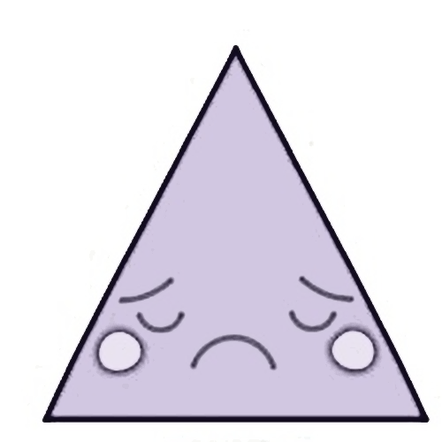
Sajnálom, hogy kilépsz, remélem jól szórakoztál!
A BILLENTYŰN AZ ESC GOMBOT LENYOMVA KILÉPHETSZ!

